Slide 1
Grupy automorfizmov lineárnych kódov
a
lineárne kódy s predpísanou grupou automorfizmov
Branislav Boráň

Slide 2
Obsah
Základné pojmy
Ciele práce
Pripomenutie dosiahnutých výsledkov
Návrh riešenia
Výsledky skúmania práce s klietkami a lineárnymi kódmi
Nasledujúce kroky

Slide 3




Lineárny kód C(n,r) alebo C(n,m,d)
  r-rozmerný lineárny podpriestor priestoru F(2) , r lineárne nezávislých vektorov dĺžky n tvorí bázu podpriestoru
  každý vektor C(n,r) obsahuje presne 2^{r} vektorov
  G – generujúca matica C(n,r)
    zostrojená z bázy lineárneho kódu C(n,r)
    riadky matice predstavujú prvky bázy s – vstup (nekódované slovo) x – výstup (kódované slovo)
  H – kontrolná matica C(n,r)
    v C(n, r) existuje n - r lineárne nezávislých vektorov x
    kódové slovo je kolmé na všetky tieto vektory
    ak uvažujme vektory x ako riadky matice potom dostaneme kontrolnú maticu H
  n - lieárneho kódu - dĺžka slov v kóde
    v kontrolnej matici H - počet lineárne nezávislých riadkov
    v generujúcej matici G - počet stĺpcov
  m - počet kódových slov, ktoré obsahuje lineárny kód C(n,m,d)
  d - najmenšia vzdialenosť v lineárnom kóde C(n,m,d) x,y – kódové slová
    najmenšia vzdialenosť zo všetkých Hammingových vzdialeností medzi kódovými slovami
    ak uvažujem minimálnu vzdialenosť d, potom (n, 2^{r},d)-kód = C(n,m,d)

Slide 4



Lineárny kód C(n,m,d)
Optimálny kód
  abeceda A dĺžky 2 a fixné parametre n a d
  ak lineárny [n,r, d]-kód a 2^{r}=A₂(n,d) tak hovoríme, že sa jedná o optimálny lineárny kód C(n,m,d)
  existujú tabuľkové hodnoty A₂(n,d) pre n ϵ <5,28>
Perfektný kód
  t - parameter, každé dve sféry polomeru t centrované na odlišné kódové slová majú prázdny prienik
  C(n,m,d) = C(n,m,2t+1):
  Sphere-packing ohraničenie:
    ĽS - počet všetkých vektorov v m sférach s polomerom t centrovaných na m kódových slov
    PS - celkový počet vektorov v F(2)
    platí, ak je ľavá strana rovnice menšia nanajvýš rovnajúca sa 2^{n}
    v prípade rovnosti, Lineárny kód C(n,m,d) je perfektný
LDPC kódy
  lineárne samoopravné kódy
  majú veľmi riedku kontrolnú maticu, pomocou ktorej sa dajú opraviť chyby v kódových slovách
  kontrolná matica obsahuje menej ako 1% jednotiek

Slide 5
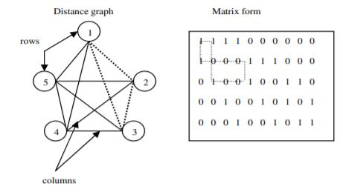
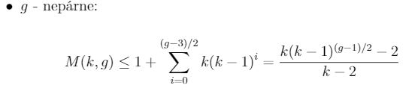
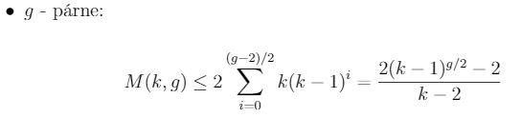
Grafová reprezentácia LDPC kódov
  Graf vzdialenosti
    spojený graf, daný počet vrcholov |ver|, stupeň vrcholov k
    minimálna veľkosť obvodu je g
      korešponduje s obvodom dĺžky 2g v kontrolnej matici H
    riadky H reprezentujú vrcholy grafu vzdialenosti
    stĺpce H reprezentujú hrany grafu vzdialenosti
  Klietky a Rekordné grafy
    Klietka Cage(k,g)
      regulárny graf vzdialenosti stupňa k a obvodu g s najmenším možným počtom vrcholov
      Moorove ohraničenie M(k,g) - minimálny počet vrcholov na existenciu Cage(k,g)
    Rekordný graf Rec(k,g)
      graf rovnakých parametrov ako klietka, počet vrcholov je najmenší doteraz známy
    Automorfizmus grafu
      permutácia φ všetkých vrcholov grafu, ktorá zachováva štruktúru grafu
        akékoľvek 2 vrcholy U a V susedia iba vtedy ak platí, že φ(U) susedí s φ(V)
      množina všetkých automorfizmov grafu tvorí grupu automorfizmov Aut(G)

Slide 6
Ciele práce
Lineárne kódy majú bohaté grupy automorfizmov, ktoré zároveň obsahujú množstvo informácií o uvažovanom kóde. Určenie úplnej grupy automorfizmov kódu je výpočtovo náročná úloha. Namiesto určenia grupy automorfizmov pre daný kód sa preto uvažuje obrátená úloha zostrojenia kódu s predpísanou grupou automorfizmov.
Cieľom práce je preskúmať oba smery tejto interakcie.
  štúdium klietok a preskúmanie možnosti ich využitia
  generovanie LDPC kódu pomocou klietky
  zostrojenie kódu pomocou grupy automorfizmov

Slide 7


Prostredie – CoCalc, Sage
Sage(SageMath)
  bezplatný open-source softvér
  open-sources balíky: NumPy, SciPy, matplotlib,
  Sympy, Maxima, GAP, FLINT
  založený na programovacom jazyku Python
  ponúka veľké množstvo vopred naimplementovaných funkcií
  (práca s grafmi, incidenčnými maticami a grupami automorfizmov)
CoCalc(Collaborative Calculation in the Cloud)
  webový cloud
  možnosť vytvorenia Sage worksheet
  prevádzkuje prostredie Ubuntu Linux,
  s ktorým je možné komunikovať cez terminál

Slide 8
Konštrukcia matice LDPC kódu - predošlé riešenie
Na konštrukciu LDPC kódov sme využili grafy vzdialenosti:
  regulárne s vrcholmi rovnakého stupňa – klietky
  neregulárne s vrcholmi rôznych stupňov (nezaoberáme sa)
realizácia pomocou skriptov online aplikácie CoCalc
Generovanie klietok a rekordných grafov s využitím rôznych vstupných dát:
  Sage grafy ako vstupné dáta
  Zoznam susedností ako vstupné dáta
  Vlastný návrh generovania Cage(6,4)
Validácia získaných klietok alebo rekordných grafov
Získavanie údajov z klietok alebo rekordných grafov
  Zobrazenie klietky (ak bolo možné)
  Moorove ohraničenie
  Počet vrcholov klietky
  Počet hrán klietky
  Počet automorfizmov klietky
  Kontrolná matica (incidenčná) klietky

Slide 9

Generovanie klietok a rekordných grafov s využitím rôznych vstupných dát
  Sage ponúka zopár vopred naimplementovaných grafov, ktoré sme využili ako klietky:
  Zoznam susedností ako vstupné dáta
    vstupné súbory sme získali na stránke J. Exooa
    navrhli sme vlastný parser (rozdelenie dát na zoznamy vrcholov)
    z vrcholov sme získali hrany, ktoré sme neskôr pridali prázdnemu grafu pomocou funkcie EmptyGraph()
    tým sme vytvorili Cage(k,g) alebo Rec(k,g)
  \
  Vlastný návrh generovania Cage(6,4)
    klietku sme generovali ako bipartitný graf
    DegreeSequenceBipartite(s,s), ktorá bude mať 2 rovnaké parametre s, pričom každý predstavuje zoznam vrcholov
    vypočet Moorove ohraničenie pre minimálny počet vrcholov
    počet vrcholov = Moorove ohraničenie
    vrcholy rozdelíme na 2 zoznamy , každý zoznam bude obsahovať m/2 vrcholov stupňa k a teda platí:
  Petersenov graf - cage(3,5)
  Heawoodov graf – cage(3,6)
  McGeeho graf - cage(3,7)
  Tutteho-Coxeterov graf - cage(3,8)
  Balabanov graf - cage(3,10)
  Robertsonov graf - cage(4,5)
  Hoffmanov-Singletonov graf – cage(7,5)

Slide 10
Validácia získaných klietok alebo rekordných grafov
  vstupy: parametre stupeň k a obvod g
  vypočítali sme Moorové ohraničenie pre klietku
  porovnali ho so skutočným počtom vrcholov |ver| našej klietky Cage(k,g)
Získavanie údajov z klietok alebo rekordných grafov
Sage ponúka zopár vopred naimplementovaných funkcií na získanie údajov zklietky Cage(k,g) alebo rekordneho grafu Rec(k,g)
  Zobrazenie klietky (ak bolo možné) – pomocou metódy show()
  Moorove ohraničenie – bolo vypočítané na základe definície
  Počet vrcholov klietky – zoznam všetkých vrcholov pomocou funkcie vertices(), dĺžka zoznamu
  Počet hrán klietky – zoznam všetkých hrán pomocou funkcie edges(), dĺžka zoznamu
  Počet automorfizmov klietky - zoznam všetkých automorfizmov (pomocou funkcie automorphism_group()), dĺžka zoznamu
  Kontrolná matica (incidenčná) klietky - pomocou funkcie incidence_matrix()

Slide 11
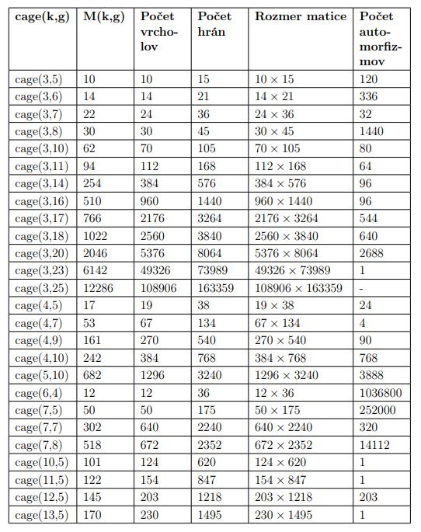
Výsledky skúmania práce s klietkami

Slide 12

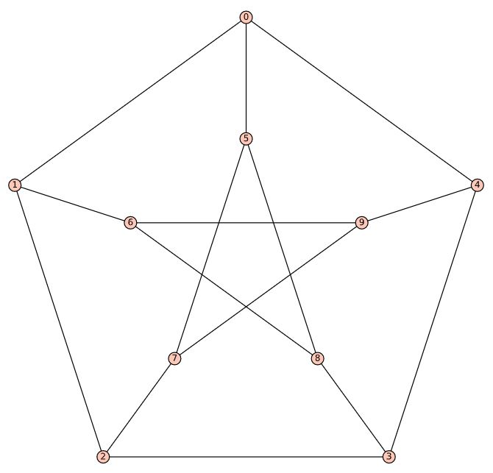
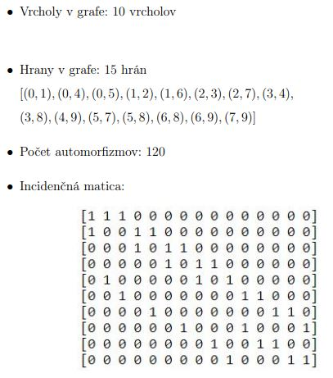
Ilustračný príklad Petersenov graf – cage(3,5)

Slide 13
Doplnenie klietok a lineárne kódy- aktuálne riešenie
Získavanie údajov z klietok alebo rekordných grafov
  doplnené o výpočet informačného pomeru (R)
  doplnené o ukladanie medzivýsledkov do textových súborov
  doplnené o čas generovania a uloženia kontrolnej matice H
Lineárny kód z kontrolnej matice klietky
  Získanie generujúcej matice
  Minimálna vzdialenosť v kóde
  Počet slov v kóde
  Grupa automorfizmov získaná z lineárneho kódu
  Výpočet parametra perfektného kódu pre získaný kód
  Spracovanie uložených kontrolných matíc na základe ich veľkosti a uloženie generujúcich matíc spolu so sledovaním času vytvorenia a uloženia
  Porovnanie s optimálnym kódom
Validácia lineárneho kódu
Vytvorenie druhého softvérového riešenia – konzolovej aplikácie Klietky

Slide 14

Získavanie údajov z klietok alebo rekordných grafov
Informačný pomer (R)
  počet informácií alebo bitov nad celkovým počtom prenesených bitov
  počet riadkov kontrolnej matice |rows| (počet vrcholov klietky)
  počet stĺpcov kontrolnej matice |cols| (počet hrán klietky)
Ukladanie kontrolných matíc do textových súborov
  do adresára ParityCheckMatrices
  zoradenie matíc H na základe Moorovho ohraničenia, vytvoríme funkciu, ktorá ich utriedi.
  funkcie jazyka Python na prácu so súbormi ako open(filename,’w’), write() a close()
  pri vytváraní a zapisovaní meriame čas na základe funkcie datetime.now()

Slide 15

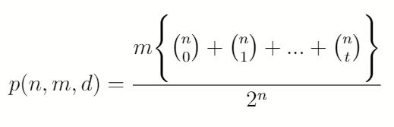
Lineárny kód z kontrolnej matice klietky H
pomocou existujúcej funkcie v Sage codes.from_parity_check_matrix(H)
Generujúca matica G –pomocou funkcie systematic_generator_matrix(), rozmer pomocou funkcií nrows() a ncols()
Minimálna vzdialenosť v kóde d – z Lineárneho kódu pomocou funkcie minimum_distance()
Počet slov v kóde m – z Generujúcej matice, r - počet lineárne nezávislých riadkov generujúcej matice
Grupa automorfizmov získaná z lineárneho kódu - z lineárneho kódu pomocou f. permutation_automorphism_group()
  počet automorfizmov je možné získať z grupy automorfizmov AutGroup(C) pomocou funkcie order()
Výpočet parametra perfektného kódu pre získaný kód – na základe definície Sphere-packing
  parameter bude v intervale <0,1> a bude znazorňovať akým spôsobom sa líšime od perfektného kódu

Slide 16
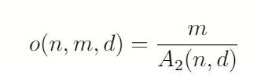

Lineárny kód z kontrolnej matice klietky H a validácia
Spracovanie uložených kontrolných matíc na základe ich veľkosti a uloženie generujúcich matíc spolu so sledovaním času vytvorenia a uloženia
  do adresára GeneratorMatrices
  Zoradenie uložených textových súborov kontrolných matíc na základe veľkosti súboru
  funkcie jazyka Python na prácu so súbormi ako open(filename,’w’), open(filename,’r’), write() a close()
  kontrolné matice načítame a spracujeme z textových súborov
  pri vytváraní a zapisovaní Generujúcich matíc meriame čas na základe funkcie datetime.now()
  pokiaľ je vstupný súbor prázdny, tak ho neberieme do úvahy
Porovnanie s optimálnym kódom – parameter o zadefinujeme na základe definície Optimálny kód
  parameter bude v intervale <0,1> a bude znazorňovať akým spôsobom sa líšime od optimálneho kódu
Validácia lineárneho kódu – na základe definície kontrolnej matice H
  vstupmi validácie sú kontrolná matica H a generujúca matica G.
  súčin generujúcej matice G a transponovanej kontrolnej matice H sa musí rovnať nulovej matici

Slide 17
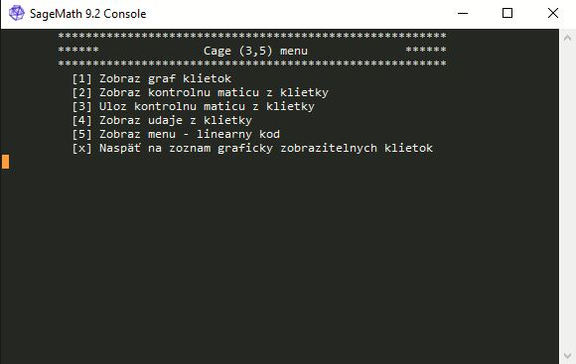
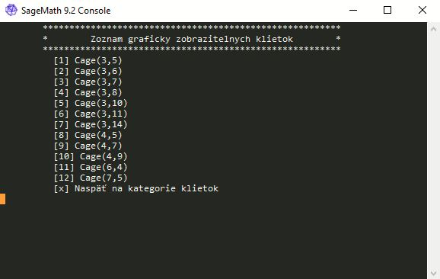
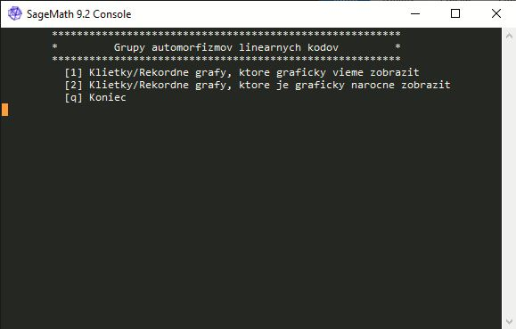
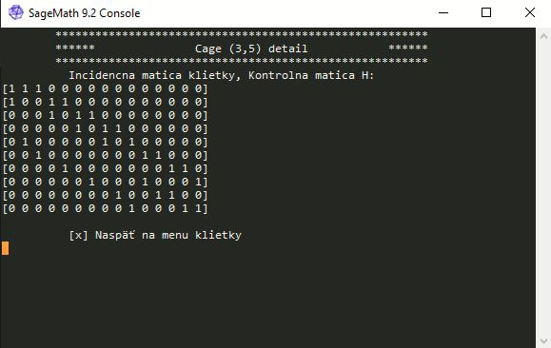
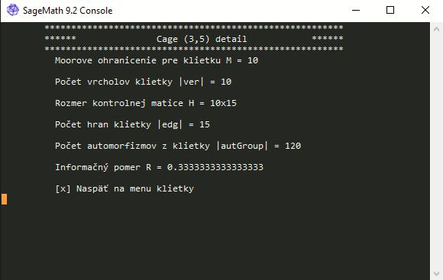
Druhé softvérové riešenie – konzolová aplikácia klietky
konzolová aplikácia v programovacom jazyku Python
nutný import knižnice Sage
spúšťanie v Sage konzole

Slide 18
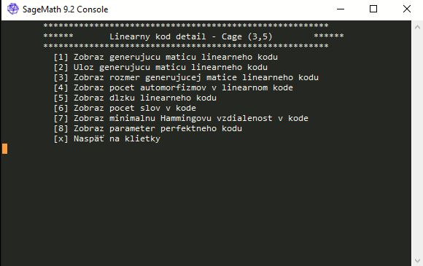
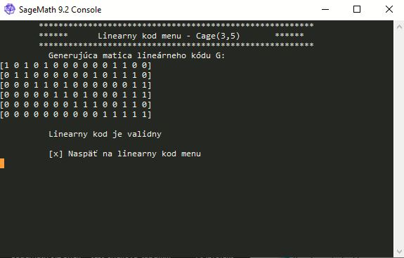
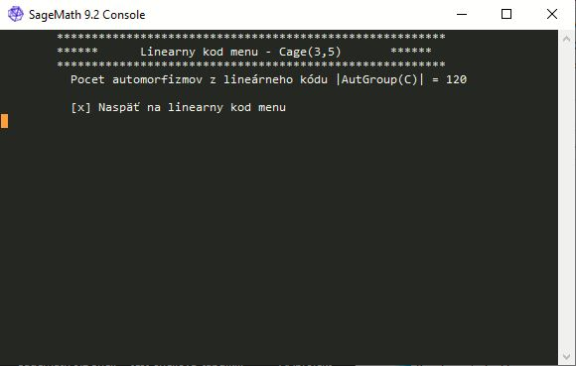
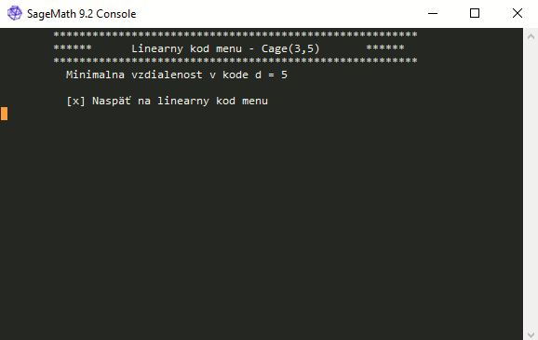
Druhé softvérové riešenie – konzolová aplikácia klietky

Slide 19
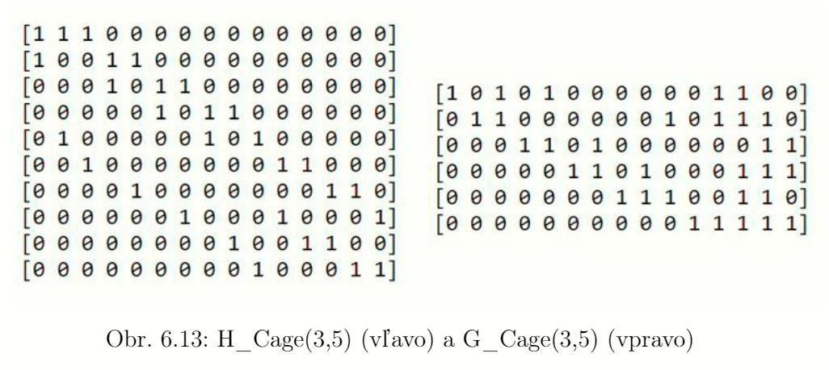
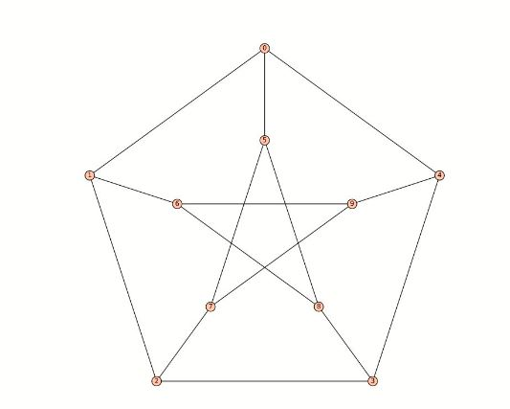
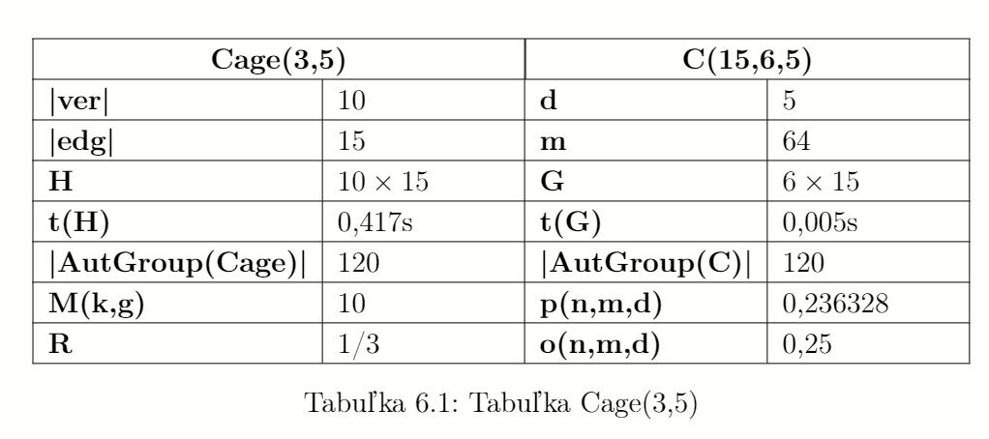
Spracovanie dát pre Cage(3,5) – Petersenov graf
rovnaký počet vrcholov |ver| ako Moorove ohraničenie M(3,5)
počet vrcholov |ver| a počet hrán |edg| -> rozmer kontrolnej matice H
  vytvorenie a uloženie: 0,417s (zo skriptov CoCalc)
počet automorfizmov |AutGroup(Cage)|
informačný pomer R
Z incidenčnej matice klietky H -> lineárny kód C(15,6,5)
  počet kódových slov m=64
  rozmer generujúcej matice G
    vytvoriť a uložiť, čo trvalo 0,005s (zo skriptov CoCalc)
  počet automorfizmov |AutGroup(C)| = |AutGroup(Cage)|
  parameter perfektného p(n,m,d) a optimálneho kódu o(n,m,d)
.

Slide 20
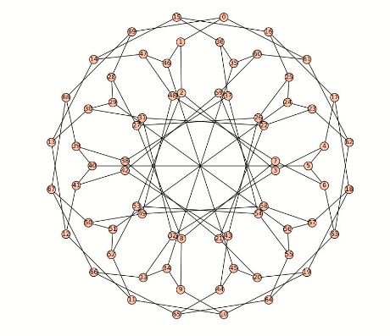
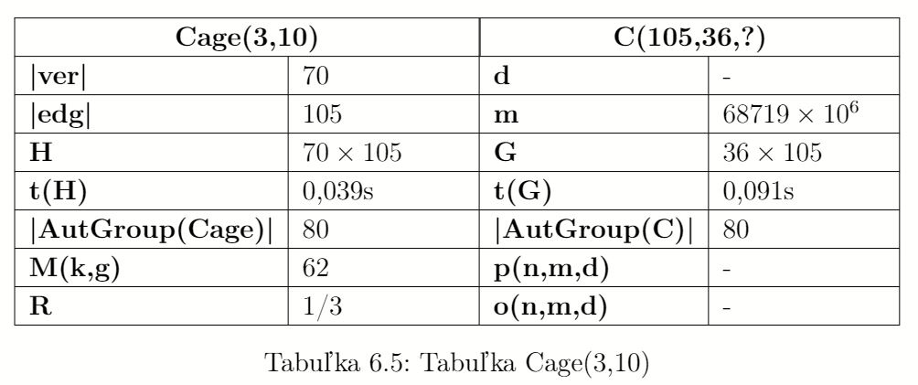
Spracovanie dát pre Cage(3,10) – Balabanov graf
počet vrcholov > Moorove ohraničenie M(3,10)
počet vrcholov |ver| a počet hrán |edg| -> rozmer kontrolnej matice H
  vytvorenie a uloženie: 0,039s (zo skriptov CoCalc)
počet automorfizmov |AutGroup(Cage)|
informačný pomer R
z incidenčnej matice klietky H -> lineárny kód C(105,36,?)
  počet kódových slov m=68719x10⁶
  rozmer generujúcej matice G
    vytvoriť a uložiť, čo trvalo 0,091s(zo skriptov CoCalc)
  počet automorfizmov |AutGroup(C)| = |AutGroup(Cage)|
  parameter perfektného p(n,m,d) a optimálneho kódu o(n,m,d) – neviem, pretože d príliž náročné
.

Slide 21
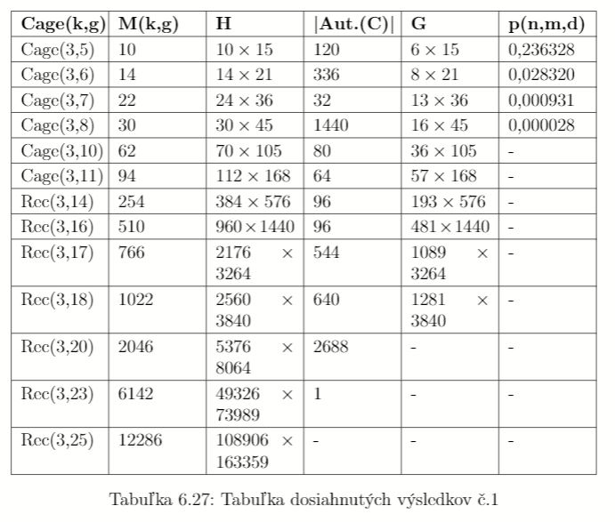
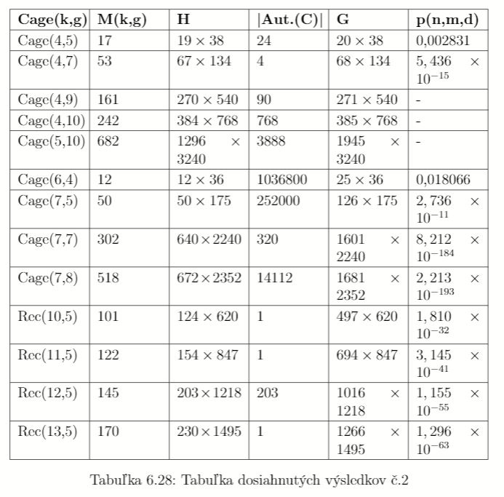
Výsledky skúmania práce s lineárnymi kódmi

Slide 22
Výsledky skúmania práce s lineárnymi kódmi
vo všetkých prípadoch bola splnená podmienka Moorovho ohraničenia M(k,g)
počet automorfizmov |AutGroup(C)| Rec(3,25) – výpočtovo náročné
správnosť |AutGroup(C)| overená pomocou hodnôt |AutGroup(C)| z tabuľky rekordných grafov ako aj z informácií o známych klietkach
generujúca matica G pre Rec(3,20), Rec(3,23) a Rec(3,25 ) - výpočtovo náročné
minimálna kódová vzdialenosť d, pre klietky, kde g > 8 - výpočtovo náročné
  parameter perfektného kódu p(n,m,d) – nemožné vypočítať
  parameter optimálneho kódu o(n,m,d) – nemožné vypočítať
porovnanie p(n,m,d) a o(n,m,d) možné iba pre cage (3,5) a cage(3,6)
  hodnoty sa veľmi mierne líšili
sledovaný čas generovania kontrolných t(H) a generujúcich matíc t(G), ktorý naznačoval výpočtovú náročnosť

Slide 23
Nasledujúce kroky
zostrojiť lineárne kódy priamo z klietkovej grupy automorfizmov
  Koľko existuje kódov s touto grupou automorfizmov?

Slide 24
Ďakujem za pozornosť.

